Slide 1


Slide 2
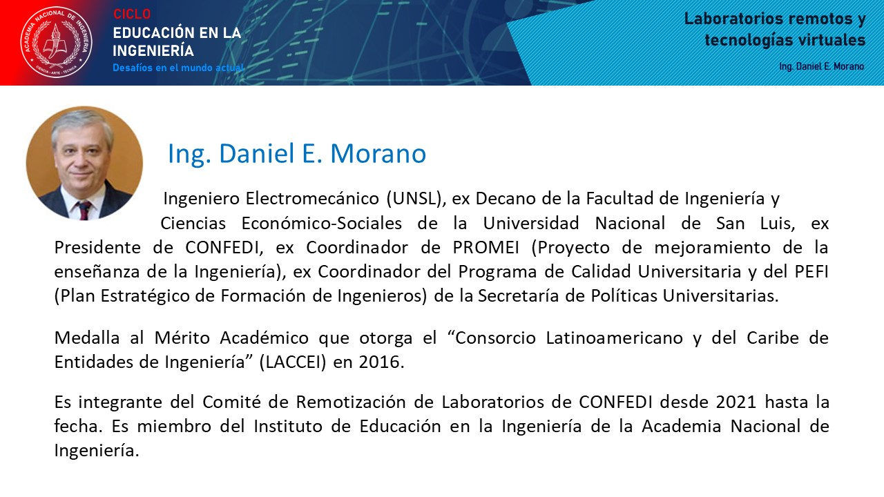

Slide 3

CONFEDI
Proyecto Red Argentina Colaborativa de Laboratorios de Acceso Remoto - Confedi R-LAB
Estado de avance al 22/08/2024

Slide 4
Génesis del proyecto

Slide 5
Propuesta presentada a SPU 09/OCT/2020
1. DESCRIPCIÓN DE LA PROPUESTA
  Se propone crear una Red Nacional Colaborativa de Laboratorios Universitarios Didácticos, en el área de Ingeniería, de acceso remoto vía web. La red estará formada por nodos que funcionará en una Unidad Académica, la cual ofrecerá experiencias prácticas de formación experimental al resto de los integrantes de la red.
  SOLICITUD SPU: Que los laboratorios estén disponibles para otras áreas disciplinarias y exista un compromiso de montar laboratorios en el área de ciencias de la salud, en particular biomédica y enfermería.
2. ¿QUE ES UN LABORATORIO REMOTO?
  Es un laboratorio real, en el cual el estudiante realiza experiencias de formación experimental reales, operando un equipo y/o proceso real a distancia (en forma no presencial) desde cualquier dispositivo con conexión a internet. Por tratarse de equipos y procesos reales el usuario deberá resolver y convivir con los mismos problemas que la práctica presencial en el manejo de equipos. No difiere de hacer la experiencia en el laboratorio. Es 100% real. Un Laboratorio de Acceso remoto NO es: Un software de simulación o Una experiencia virtual.

Slide 6
Propuesta presentada a SPU 09/OCT/2020
3. OBJETIVOS GENERALES DEL PROYECTO:
Establecer una Red Argentina Colaborativa de Laboratorios de Acceso Remoto en tiempo real, donde sus integrantes puedan realizar y ofrecer experiencias de formación práctica en forma no presencial manipulando equipos de laboratorio a distancia en el campo de incumbencia de las ingenierías.
Lograr accesibilidad efectiva y eficaz a través de internet mediante una variedad de dispositivos por parte de los miembros de la red.
Optimizar el aprovechamiento de instalaciones y recursos existentes, y a instalar, evitando la duplicación de experiencias.
Incrementar la variedad, cantidad y calidad de experiencias alcanzables y aprovechables en la red para las instituciones formativas, ya que los recursos económicos y el capital humano se concentra en las experiencias que cada laboratorio ofrece a la red.
Disponibilidad total, las 24hs y los 365 días del año para la realización de actividades de formación experimental común a todas las carreras de ingeniería del país. (Depende de si en la práctica debe haber algún personal en el laboratorio).
Habilitar el acceso y disponibilidad de un segmento de las experiencias para otros niveles formativos diferente del universitario y permitir que aulas y otros espacios no pensados al efecto, se transformen en laboratorios.

Slide 7
Propuesta presentada a SPU 09/OCT/2020
4. PLAN DE ACCIÓN DE CONFEDI:
El Comité Ejecutivo de CONFEDI ha trazado un plan de acción estructurado en 5 etapas para lograr el objetivo propuesto:
  ETAPA 0 ----------------Relevamiento de la capacidad instalada
  ETAPA 1 ----------------Implementación de un caso piloto
  ETAPA 2 ----------------Apoyo oficial y financiamiento
  ETAPA 3 ----------------Conformación de la Red
  ETAPA 4 ----------------Puesta en marcha de la Red
  ETAPA 5 ----------------Internacionalización

Slide 8
COMITÉ COORDINADOR R-LAB
Designado por Comité Ejecutivo CONFEDI
Coordinación general del proyecto.
Coordinación con socios externos: SPU, ARSAT, etc.
Gestiones para la obtención de financiamiento.
Gestiones para la aprobación de las prácticas equivalente a presenciales.
Internacionalización de la propuesta (Etapa 5).
Integrantes:
  José BASTERRA (U.N. Nordeste)
  Néstor BRAIDOT (U. N. General Sarmiento)
  Diego CAPUTO (U. Marina Mercante)
  Alejandro MARTÍNEZ (U. Buenos Aires)
  Daniel MORANO (U.N. San Luis)
  Oscar PASCAL (U.N. Lomas de Zamora)
  Graciela UTGES (U.N. Rosario)

Slide 9
Implementación con apoyo del Ministerio de Educación

Slide 10
Conformación y puesta en marcha
CONFEDI R-LAB
ETAPA 3: Conformación de la Red.
Objetivo: institucionalizar la organización que permita establecer las pautas y metodologías de trabajo, y las categorías de los participantes.
Acciones: Crear la Red Argentina de Laboratorios Colaborativos de Acceso Remoto de CONFEDI R-Lab, estableciendo las pautas de funcionamiento y los roles. Adherir miembros en carácter de prestadores de actividades de formación experimental, o bien de usuarios.
ETAPA 4: Poner en marcha la Red.
Objetivo: poner en marcha la infraestructura de articulación y documentar las experiencias iniciales y su crecimiento.
Acciones: Difusión y convocatoria en el ámbito local, de presencia en la web, de infraestructura, de relevamiento de uso y satisfacción.

Slide 11
ARQUITECTURA
DISEÑADA
Notes:
IEEE 1876-2019 (1876-2019 – IEEE Standard for Networked Smart Learning Objects for Online Laboratories - Estándar para objetos de aprendizaje inteligentes en red para laboratorios en línea)

Slide 12
Primera Convocatoria financiada por SPU
Proyectos implementados entre 2022 y 2023
Agronomía - Alimentos | 1
Automatización y Actuadores | 2
Bioingeniería | 2
Química (Ciencias Básicas) | 4
Civil | 1
Eléctrica | 5
Electrónica | 10
Ferroviaria | 1
Física | 14
Informática | 2
Instrumentación y Control | 3
Matemática Probabilidad | 1
Materiales | 1
Mecánica | 2
Mecatrónica | 1
Minas | 1
Procesos | 1
Telecomunicaciones | 3

Slide 13
Segunda Convocatoria financiada por SPU
Proyectos evaluados y a implementar entre 2024 y 2025
Área | Cant.
Agronomía | 1
Alimentos | 1
Biomédica | 2
Eléctrica | 3
Electrónica | 3
Física | 9
Fluidos/Hidráulica | 7
IoT | 3
Materiales | 2
Química | 2
Sistemas de Control | 6
Telecomunicaciones | 1

Slide 14
Cuadro resumen de laboratorios remotizados o a remotizar
Universidades: 32
Nodos (Unidades académicas): 44
Distribución territorial: 19 provincias
Cantidad de prácticas: 91
https://www.youtube.com/watch?v=t_lP9n37d58

Slide 15
Alianza con sector privado

Slide 16


Alianza Estratégica (Noviembre 2023)

Slide 17
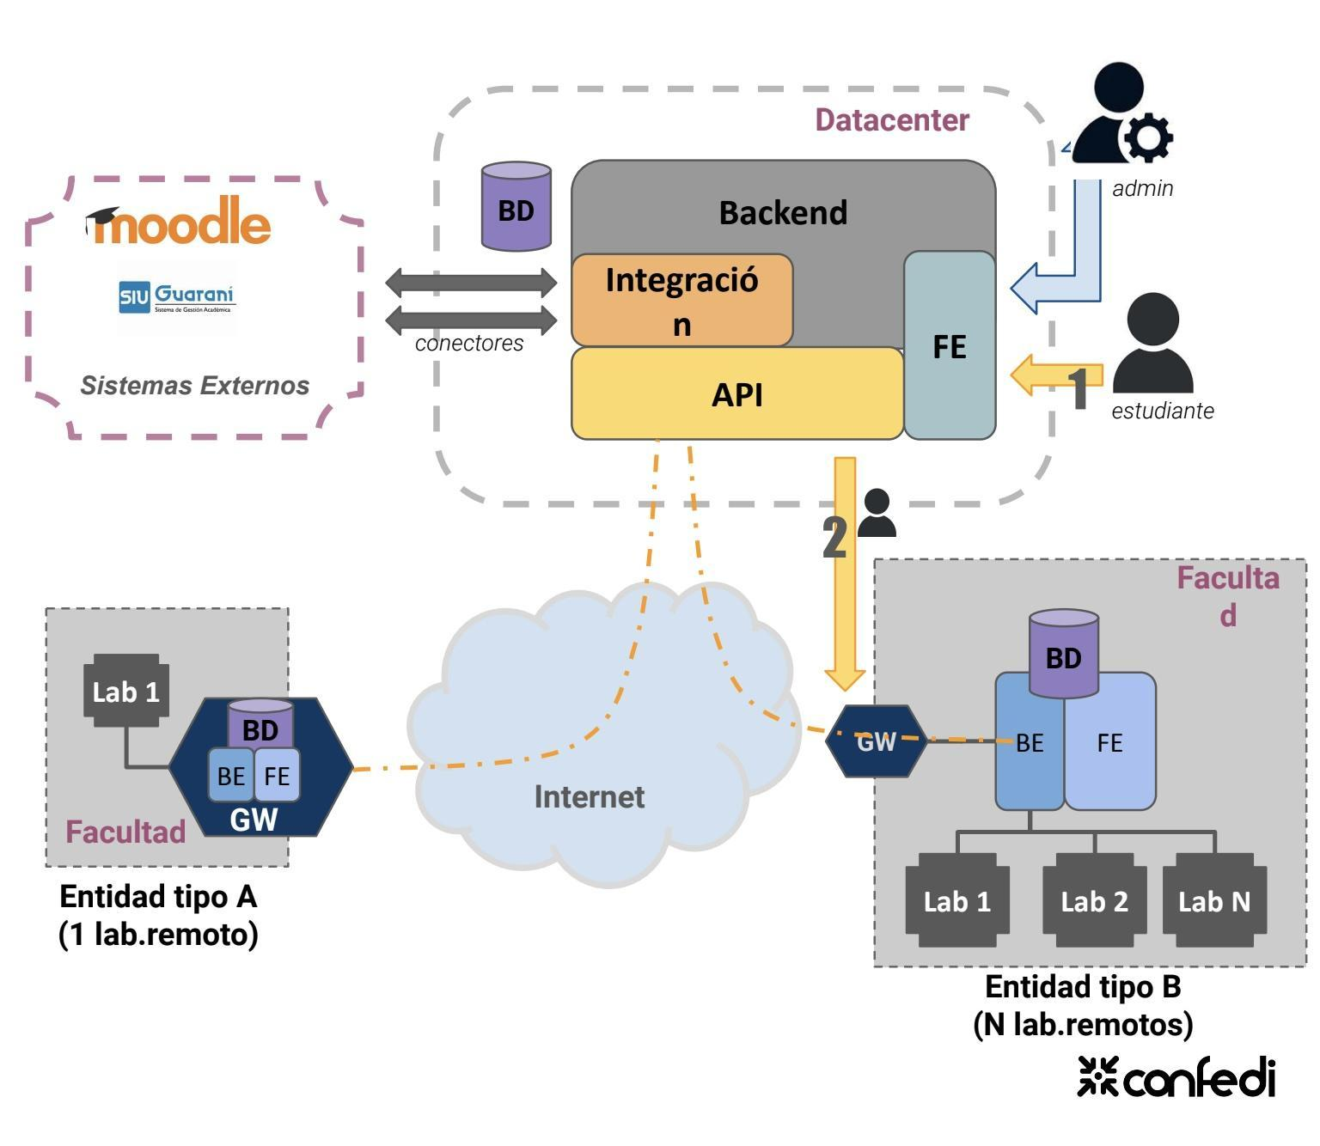
Posible acuerdo de cooperación FYPF-CONFEDI
Fortalecer la Red de Laboratorios Remotos (RLAB) con experiencias prácticas relacionadas al Upstream del Petróleo y Gas.
Apoyar el desarrollo de la plataforma colaborativa de gestión centralizada.
Posible Implementación: Octubre de 2024 a Octubre de 2025

Slide 18
Pendientes y Desafíos

Slide 19
Pendientes técnicos
Desarrollo e Implementación de la Plataforma nacional de primer nivel e implementación en cada nodo de la plataforma de segundo nivel.
Conformar la Sub-Red de expertos en remotización. Desarrollo de capacidades en IoT.
Validar cumplimiento de Norma IEEE 1876-2019 (IEEE Standard for Networked Smart Learning Objects for Online Laboratories - Estándar para objetos de aprendizaje inteligentes en red para laboratorios en línea)

Slide 20
Pendiente académico
Estándar nacional: El plan de estudios debe incluir instancias supervisadas de formación práctica para todos los alumnos. Las actividades de formación práctica pueden distribuirse libremente a lo largo de la carrera. La formación práctica puede realizarse en diferentes espacios físicos (aula, laboratorio, campo u otros), propios o no, y con diferentes medios (instrumental físico, virtual, remoto o simulación), propios o no.
Analizar las prácticas pedagógicas para identificar el desarrollo de competencias según lugar y tipo de práctica.
Lugar / Tipo | Físico | Virtual
Local | Laboratorios presenciales con equipos reales. | Laboratorios presenciales con equipos simulados por medio de software específico.
Remoto | Tele operación con equipos reales. (A través de una IDE). | Laboratorios remotos con equipos simulados por medio de software específico.

Slide 21
Desafío estratégico
Learning Factory
Integración Universidad-Industria
  Colaboración Real
  Proyectos Prácticos
Entorno de Aprendizaje Práctico
  Simulación de Entornos Industriales
  Uso de Tecnología Avanzada
Desarrollo de Habilidades
  Habilidades Técnicas
  Competencias instrumentales, interpersonales y actitudinales
  Aprendizaje Basado en Proyectos
Evaluación y Mejora Continua:
  Feedback Constante
  Adaptabilidad
  Preparación para el Mundo Real
  Innovación y Creatividad
  Colaboración y Networking

Slide 22
Muchas Gracias
Ing. Daniel Elso Morano
Instituto de Educación - Academia Nacional de Ingeniería
Comité Coordinador Proyecto R-LAB - CONFEDI

